Slide 1
সবাইকে স্বাগতম

Slide 2
শিক্ষক পরিচিতি
ফারজানা আক্তার লিমা
সহকারী শিক্ষক
৫৫ নং বানিয়াফৈর সরকারি প্রাথমিক বিদ্যালয়
কালিহাতি, টাঙ্গাইল।

Slide 3
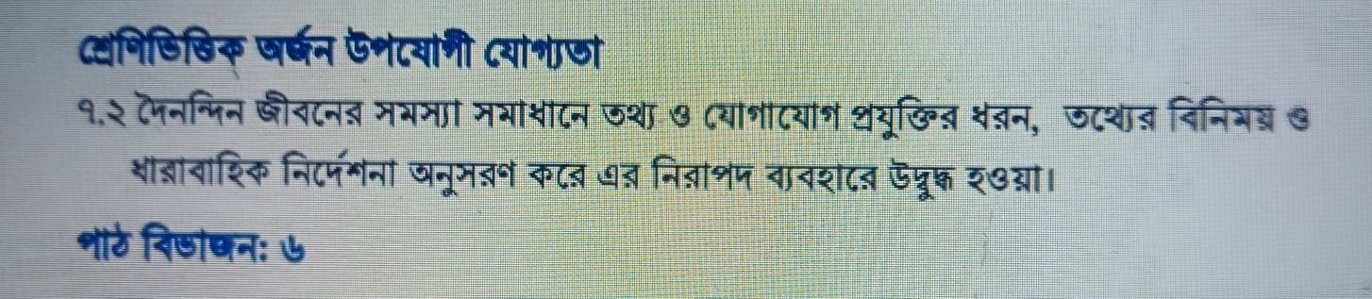

Slide 4
শিখন ফল
১১.১.১ তথ্য প্রযুক্তি ব্যবহারের মাধ্যমে সহপাঠীদের সাথে তথ্য বিনিময় করতে পারবে ।

Slide 5
পাঠ পরিচিতি
শ্রেণি : ৩য়
বিষয় : প্রাথমিক বিজ্ঞান
অধ্যায়: ১১ (তথ্য ও যোগাযোগ)

Slide 6
তথ্য কি ?
তথ্য হচ্ছে কোনো ব্যক্তি , বস্তু বা ঘটনা সম্পর্কিত জ্ঞান ।
যেমন: আবহাওয়ার তথ্য, দেশের খবর , একটি শ্রেণির ‍সব ছাত্রের বাংলা বিষয়ের ফলাফল ।

Slide 7
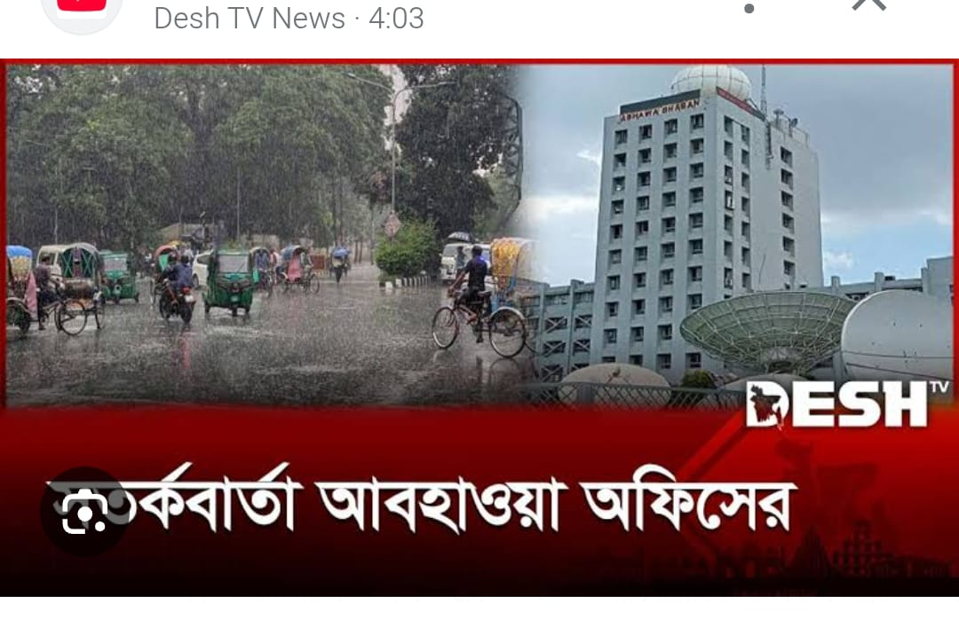
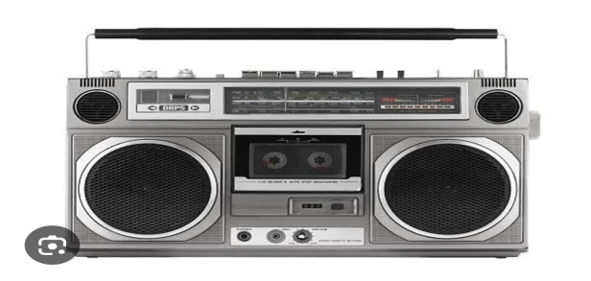
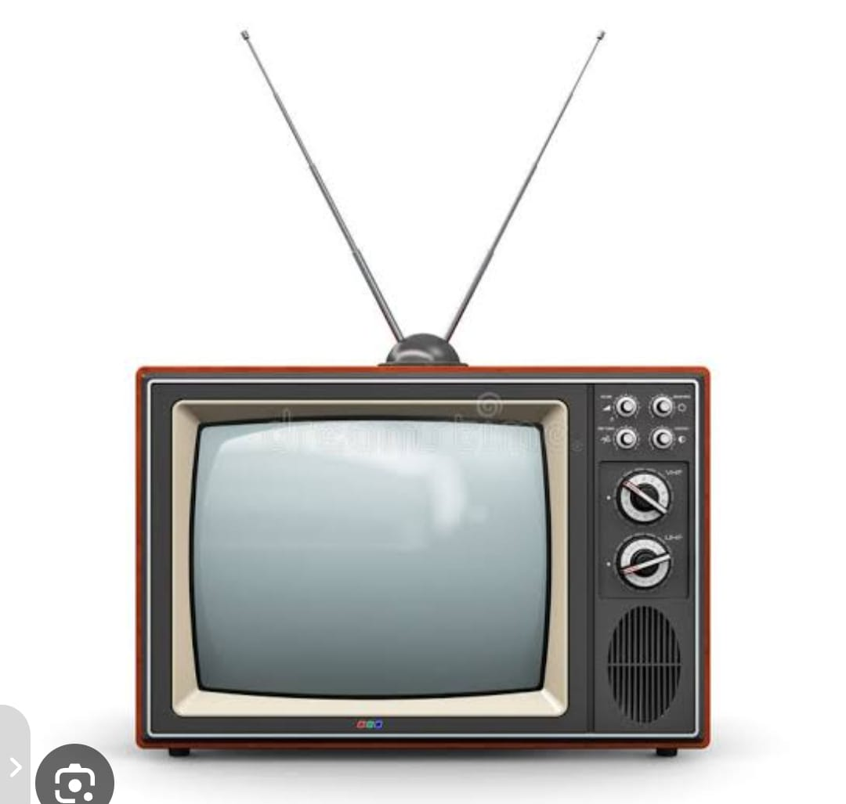
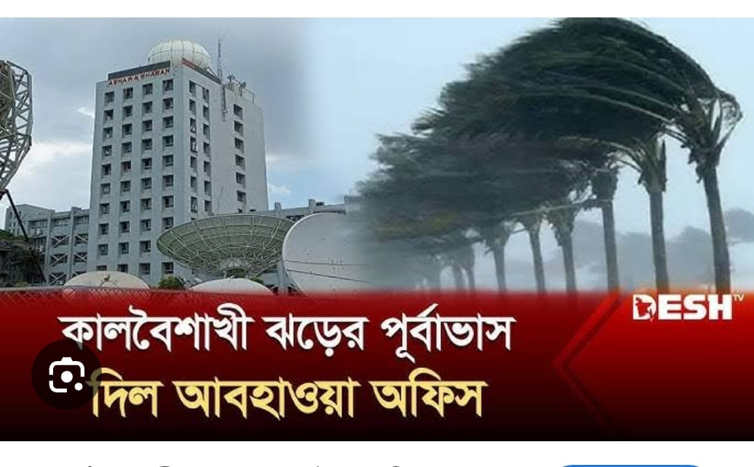
তথ্যের উৎস গুলো কি কি ?
রেডিও , টেলিভিশন বই ,খবরের কাগজ….

Slide 8
কোথা থেকে আমরা তথ্য পাই ?
তথ্যের নাম | কোথা থেকে তথ্য পাই
পরীক্ষার সময় সূচি | স্কুলের নোটিশ বোর্ড , শিক্ষক
আবহাওয়ার তথ্য | টিভি, রেডিও, খবরের কাগজ
বিভিন্ন ঘটনার তথ্য | টিভি, রেডিও, খবরের কাগজ,পিতা-মাতা

Slide 9
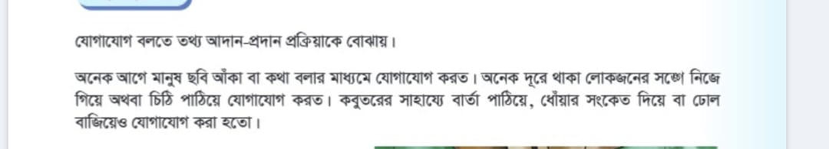
যোগাযোগ কি?
তথ্য আদান-প্রদানের প্রক্রিয়াকেই যোগাযোগ বলে।

Slide 10

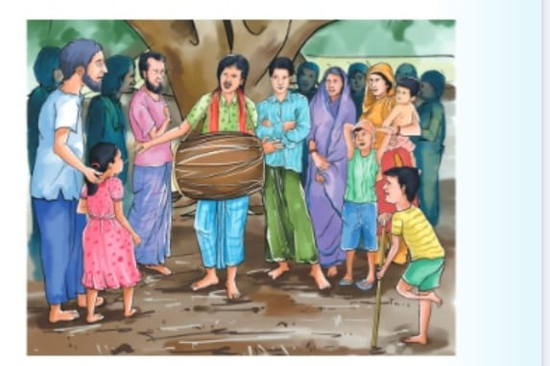
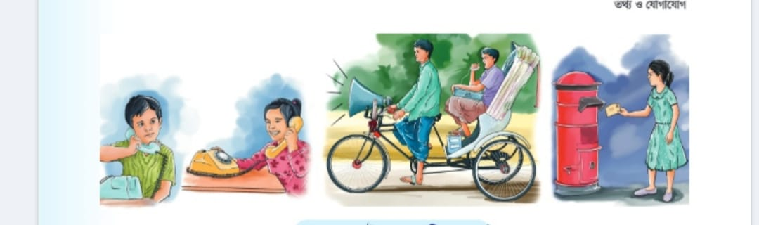
পাখির মাধ্যমে যোগাযোগ
ডেপুুতঢোল বাজিয়ে যোগাযোগ
মাইকে বার্তা প্রচার
টেটেলিফোনে যোগাযোগ
চিঠির মাধ্যমে যোগাযোগ

Slide 11
আধুনিক প্রযুক্তি কোন গুলো?
কম্পিউটার
মোবাইল
টেলিফোন
ইন্টারনেট
এক্স রে মেশিন

Slide 12
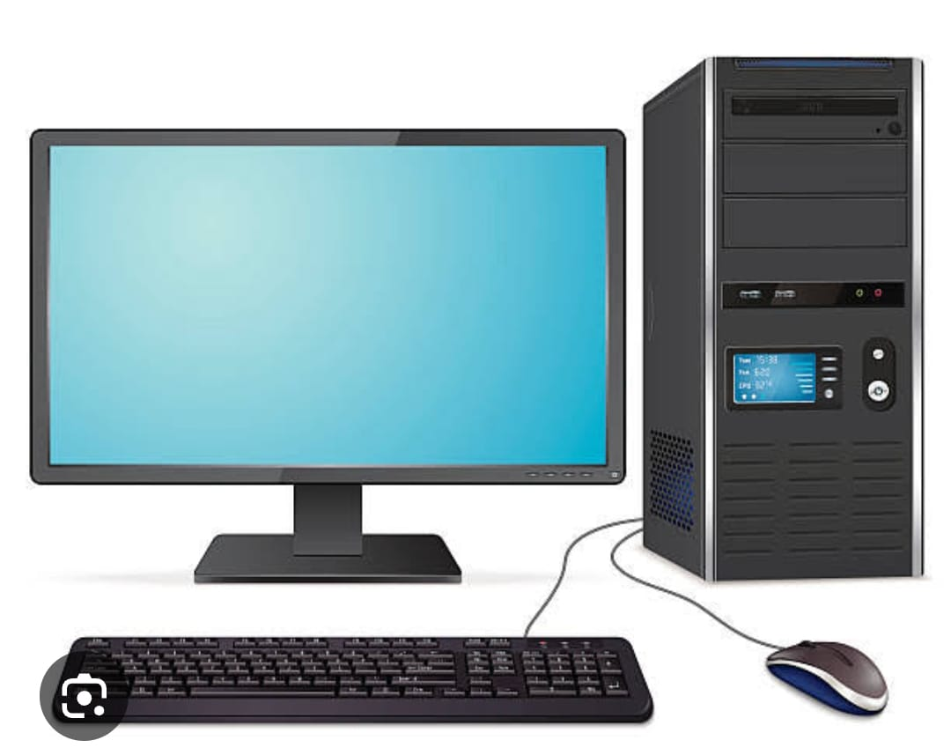
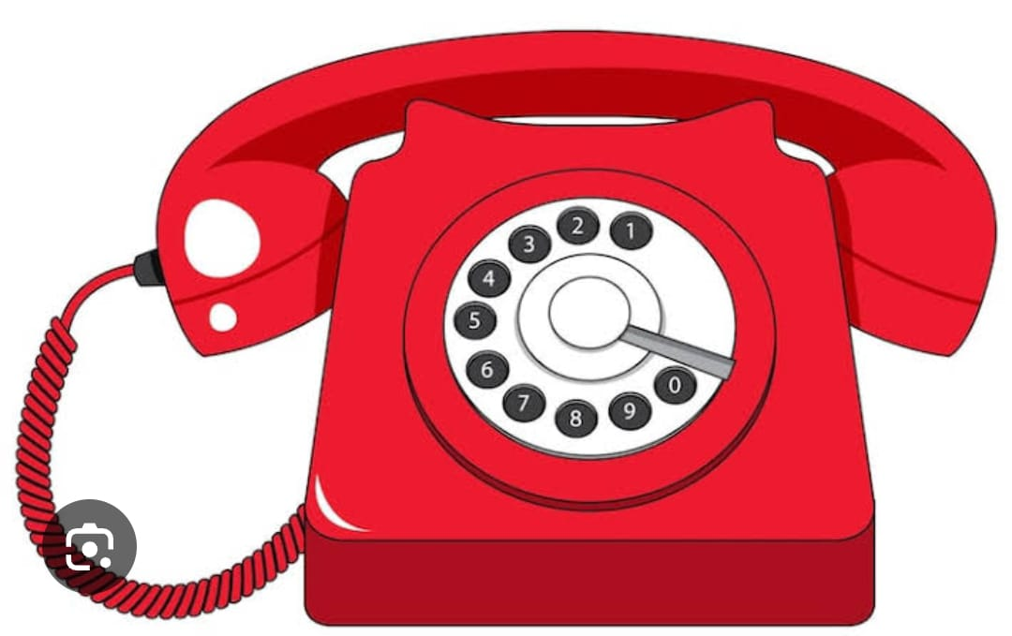
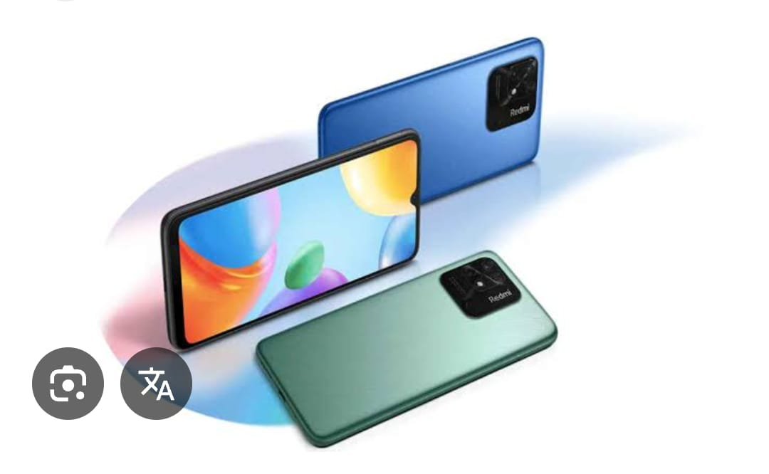
আধুনিক প্রযুক্তি

Slide 13
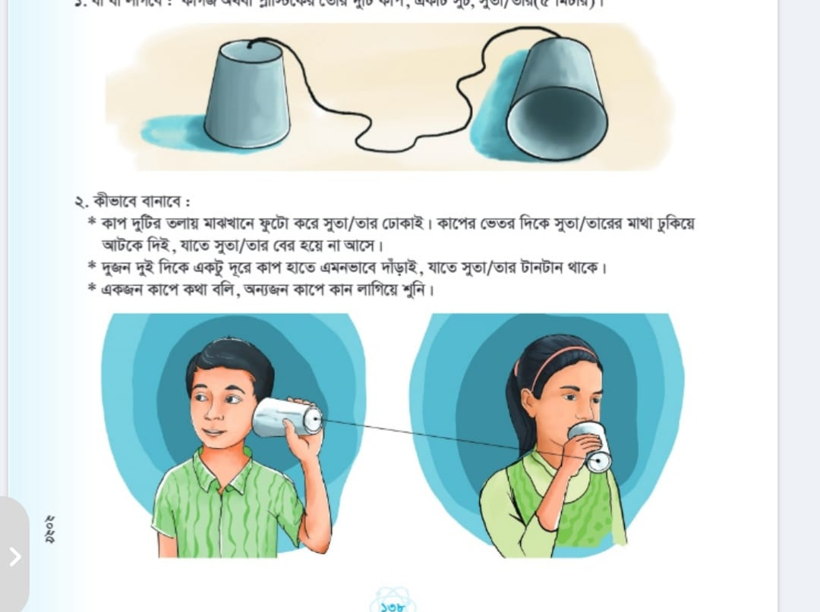
আবিষ্কারক
কম্পিউটার : চার্লস ব্যাবেজ (১৮৩৩)
টেলিফোন : আলেকজান্ডার গ্রাহাম বেল (১৮৭৬)
মোবাইল ফোন : ডঃ মার্টিন কুপার (১৯৭৩)

Slide 14
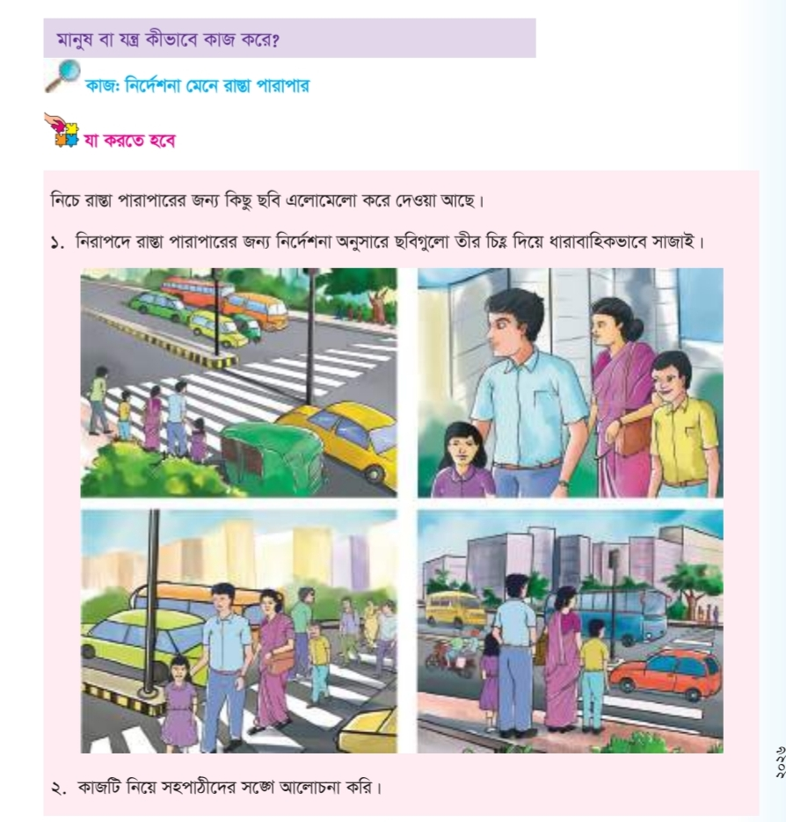
যন্ত্রের ভাষা – নির্দেশনা বা কোড কি ?
কোনো নির্দিষ্ট কাজ করার জন্য যন্ত্র যে নির্দেশনা অনুসরণ করে তাকে কোড বলে।

Slide 15
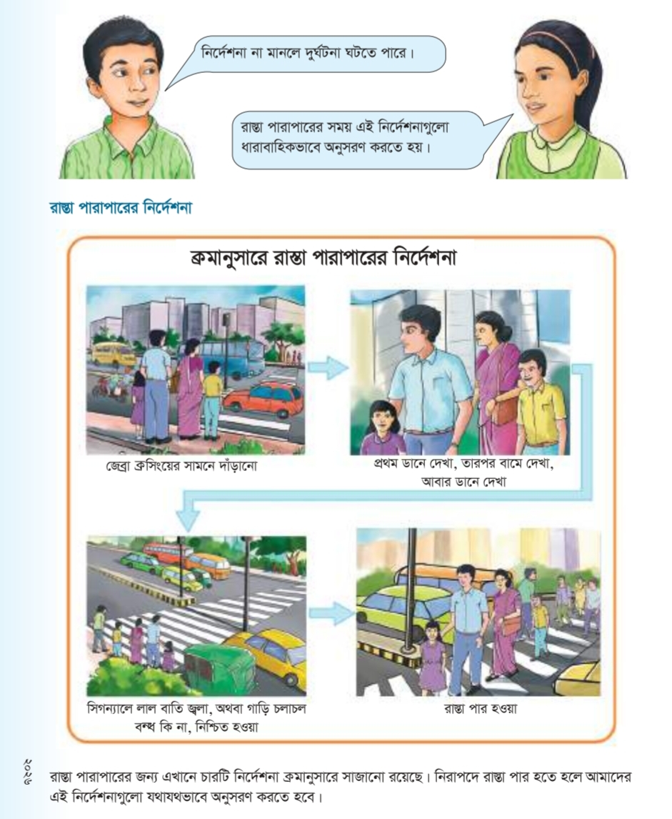

Slide 16

চলো একটি ভিডিও দেখে আসি

Slide 17
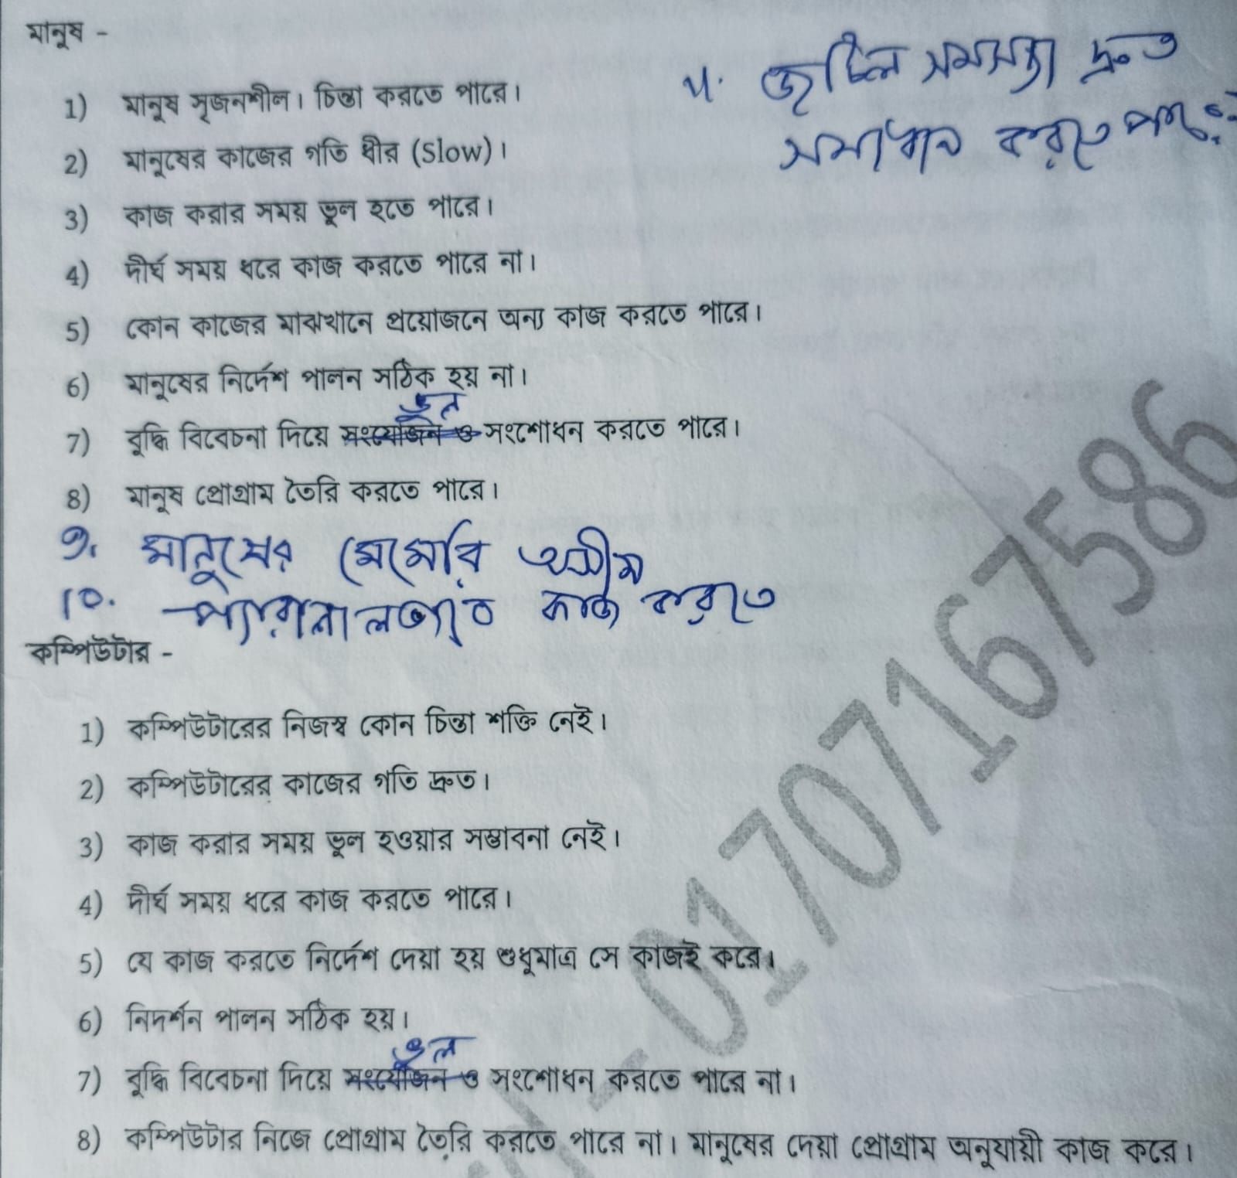
মানুষ ও কম্পিউটারের মধ্যে পার্থক্য:

Slide 18
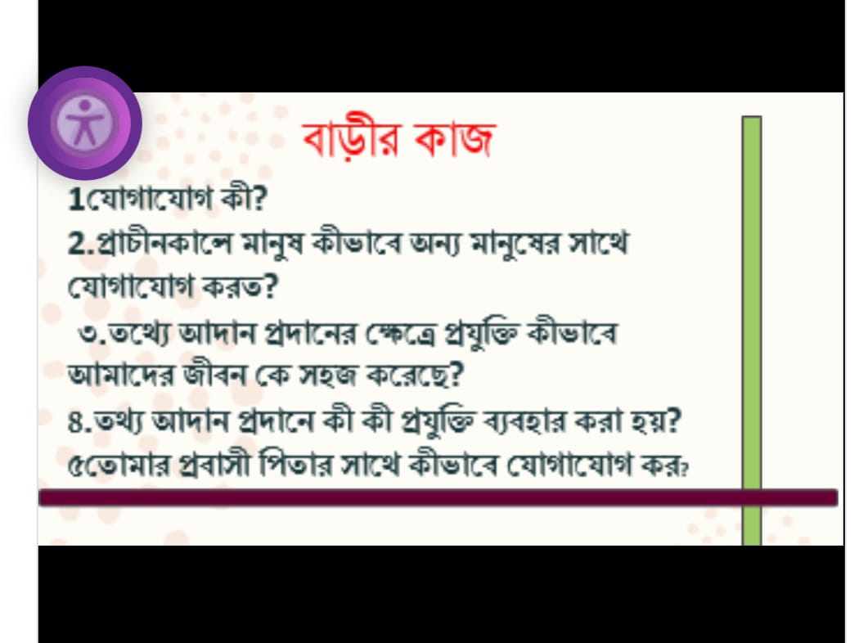

Slide 19
ধন্যবাদ সবাইকে

